Slide 1
Акционерное общество «Институт физико-технических проблем»
Импортозамещающие полупроводниковые спектрометры рентгеновского и гамма-излучений нового поколения
Лихачев Г.М.
2022 г.

Slide 2
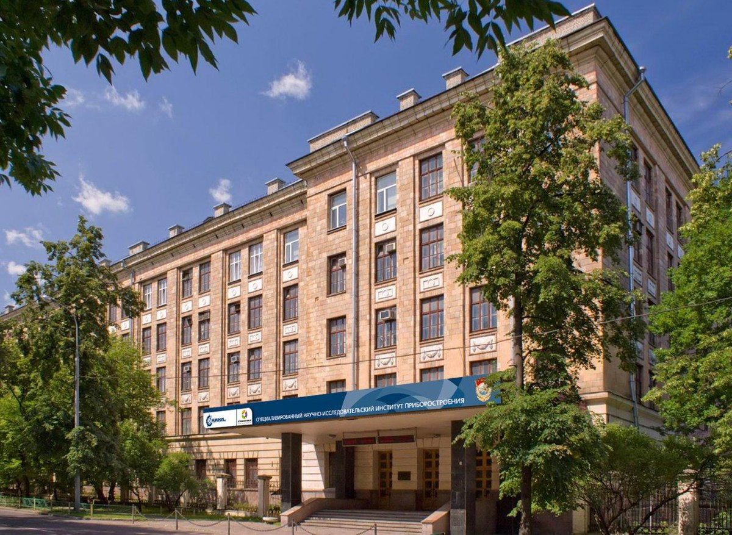

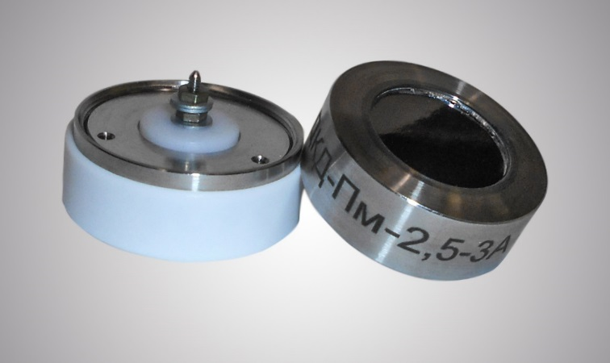
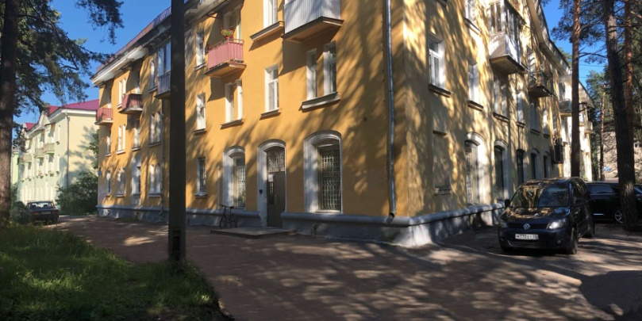

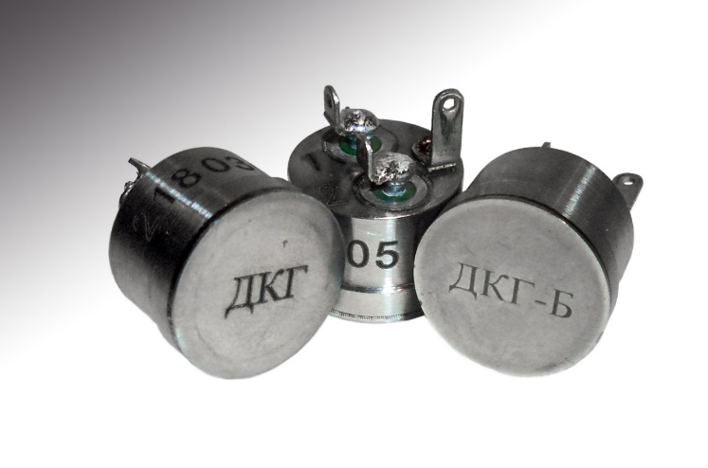
АО «СНИИП» и АО «ИФТП»
АО «ИФТП»

Slide 3
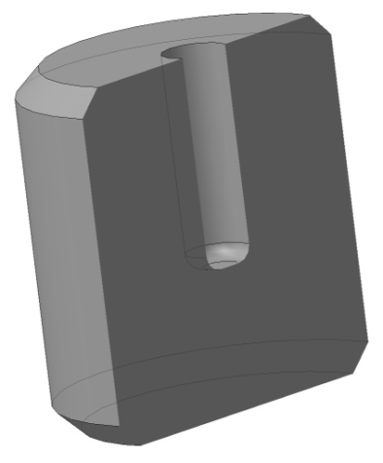
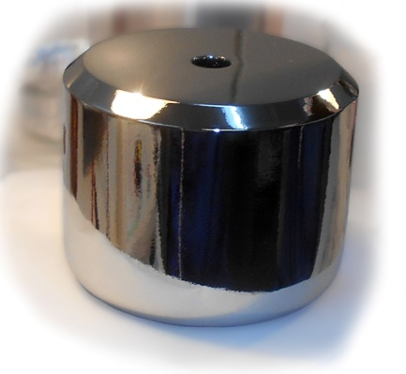
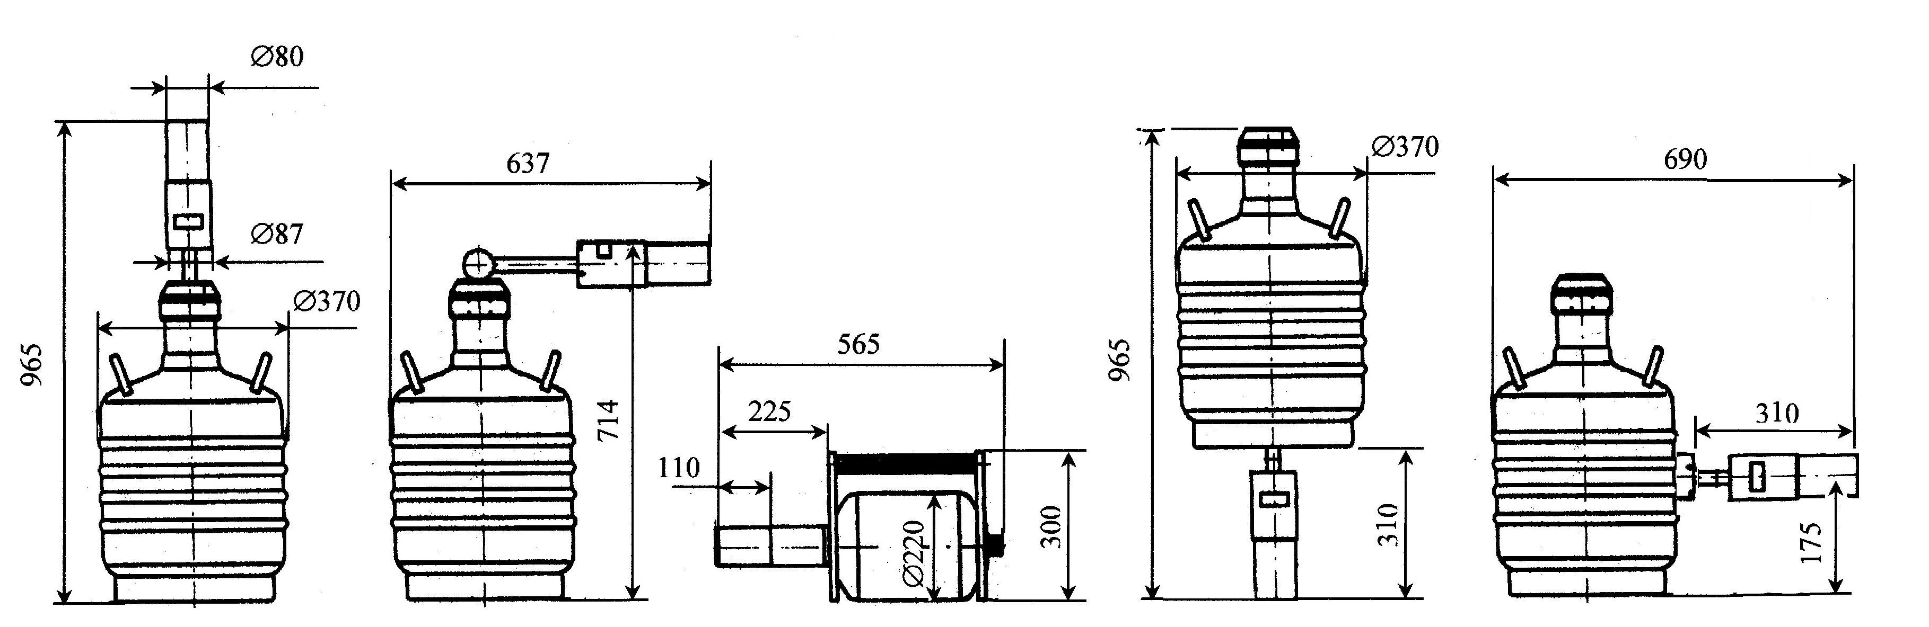
Возможности АО «ИФТП»
АО «ИФТП»
Разработка
Изготовление
Сборка и испытание

Slide 4
Модельный ряд блоков детектирования на основе коаксиальных кристаллов ОЧГ
Тип блока детектирования | Эффек-тивность к NaJ (3×3)″, % | Энергетическое разрешение |  | Отношение пик/комптон | Форма пика
 |  | 122 кэВ (эВ) | 1,33 МэВ (кэВ) |  | FW⋅1M FWHM | FW⋅02M FWHM
БДЕГ-10.175 | 10 | 825 | 1.75 | 41:1 | 1.90 | 2.65
БДЕГ-13.190 | 13 | 1000 | 1.90 | 39:1 | 1.98 | 2.98
БДЕГ-15.180 | 15 | 825 | 1.80 | 46:1 | 1.90 | 2.65
БДЕГ-20.180 | 20 | 850 | 1.80 | 48:1 | 1.90 | 2.65
БДЕГ-25.195 | 25 | 1100 | 1.95 | 50:1 | 1.98 | 2.98
БДЕГ-30.195 | 30 | 1100 | 1.95 | 54:1 | 1.95 | 2.98
БДЕГ-35.200 | 35 | 1100 | 2.00 | 56:1 | 1.98 | 2.98
БДЕГ-40.200 | 40 | 1100 | 2.00 | 58:1 | 1.98 | 2.98
БДЕГ-45.210 | 45 | 1100 | 2.10 | 60:1 | 1.98 | 2.95
БДЕГ-50.210 | 50 | 1100 | 2.10 | 62:1 | 1.98 | 2.98
БДЕГ-55.210 | 55 | 1200 | 2.10 | 64:1 | 2.00 | 3.00
БДЕГ-60.210 | 60 | 1200 | 2.10 | 66:1 | 2.00 | 3.00

Slide 5
Блоки детектирования на основе планарных ОЧГ
Тип блока детектирования | Размеры детектора |  |  | Энергетическое разрешение
 | Диаметр (мм) | Площадь (см²) | Толщина (мм) | для 5,9 кэВ (эВ) | для 122 кэВ (эВ) | для 1333 кэВ (кэВ)
БДЕР-Г-7К-02- | 5 | 0,2 | ≥5 | ≤170 | ≤480 | –
БДЕР-Г-7К-05- | 8 | 0,5 | 5 ÷ 7 | ≤185 | ≤490 | –
БДЕР-Г-7К-1- | 11 | 1,0 | 7 ÷ 10 | ≤195 | ≤500 | –
БДЕР-Г-7К-2- | 16 | 2,0 | 7 ÷ 10 | ≤220 | ≤510 | –
БДЕР-Г-7К-3- | 19 | 3,0 | 10 ÷ 13 | ≤250 | ≤530 | –
БДЕР-Г-7К-5- | 25 | 5,0 | 10 ÷ 13 | ≤320 | ≤560 | –
БДЕР-Г-7К-8- | 32 | 8,0 | 13 ÷ 15 | ≤360 | ≤590 | –
БДЕР-Г-7К-10- | 36 | 10,0 | 13 ÷ 15 | ≤400 | ≤630 | ≤1,8
БДЕР-Г-7К-15- | 44 | 15,0 | 15 ÷ 17 | ≤550 | ≤780 | ≤1,9
БДЕР-Г-7К-20- | 50 | 20,0 | 15 ÷ 17 | ≤700 | ≤900 | ≤2,0

Slide 6
Концепция инвестиционного мероприятия
Результатом ИП должно стать сертифицирование разработанных (модернизированных) средств измерения на базе детекторов ОЧГ:
- СЕГ-4КП - модернизация кристалла и криостата изделия СЕГ-1КП, в состав которого входит криостат погружного типа. Его в СЕГ-4КП предлагается модернизировать в тропический вариант;
- СЕГ-ГЗ-5КП - модернизация газо-криогенной машины (ГКМ) СЕГ-ГЗ-4К с целью более стабильной и бесперебойной работы.
- СЕГ-5КП – восстановление потерянной технологии изготовления германий – литиевых кристаллов (Ge(Li)), сопоставимых по параметрам с ОЧГ, но более низких по стоимости.
- СЕР-2КП - модернизация СЕР-1КП на безе БДЕР-Г-7К (основой детектора является кристалл ОЧГ планарной конструкции) в части замены кристалла на низкоэнергетический и широкополосный (LeGe, квазиполусфера).

Slide 7
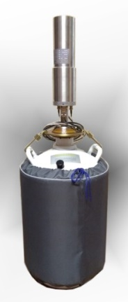
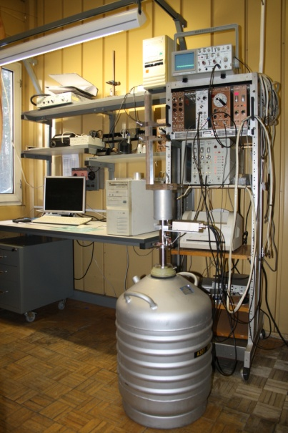
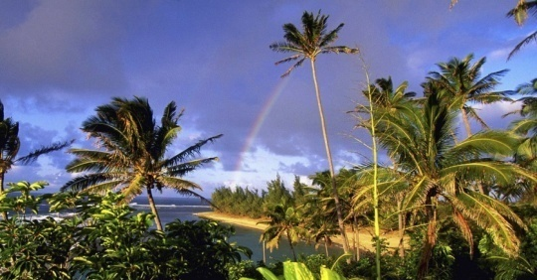
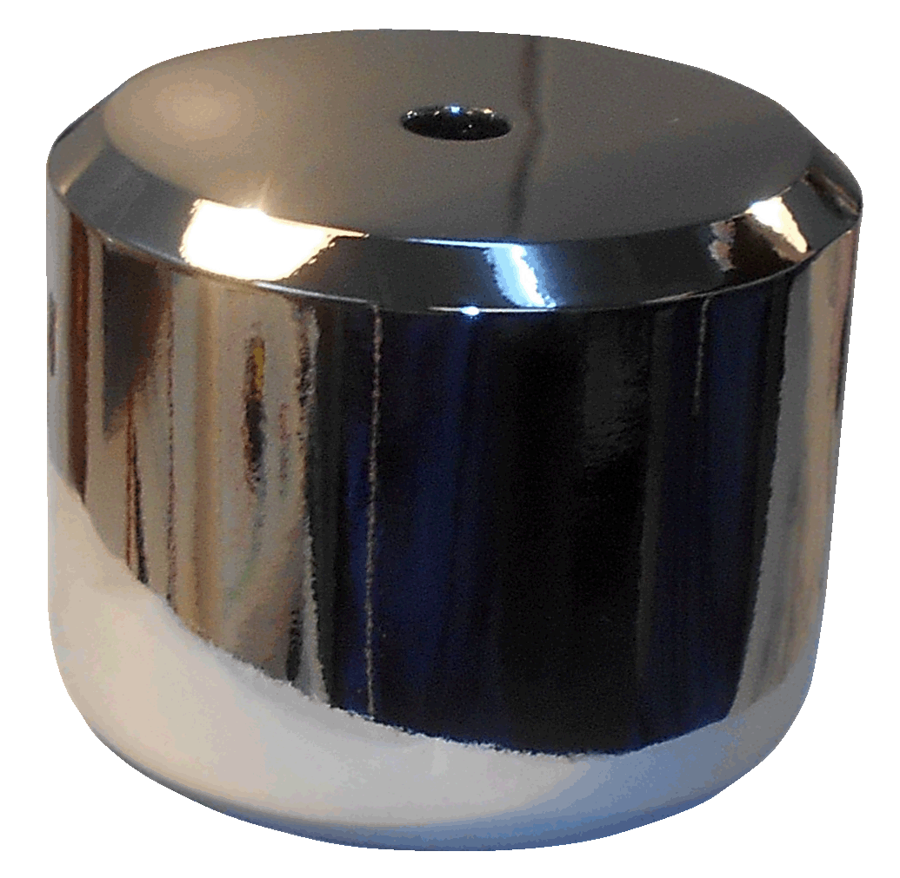
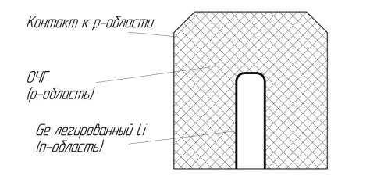

СЕГ-4КП
Изготавливается в АО «ИФТП» | Предлагаемые к разработке
СЕГ-1КП | СЕГ-4КП
Недостатки: АО «ИФТП» предлагает блок детектирования с криостатами погружного типа для эксплуатации только в лабораторных условиях, в состав которого входит кристалл коаксиальной конструкции эффективностью 10% - 60% для регистрации преимущественно гама-излучения от 50 кэВ. | Преимущества: Разработка криостатов погружного типа для эксплуатации в экстремальных тропических условиях, что позволят расширить применение блока детектирования и спектрометров на их основе, а также изготавливать экспортные варианты.

Slide 8
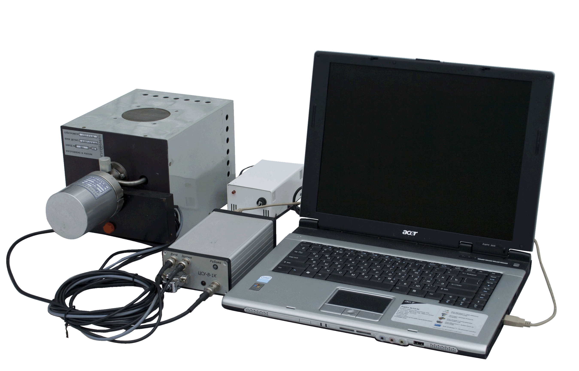
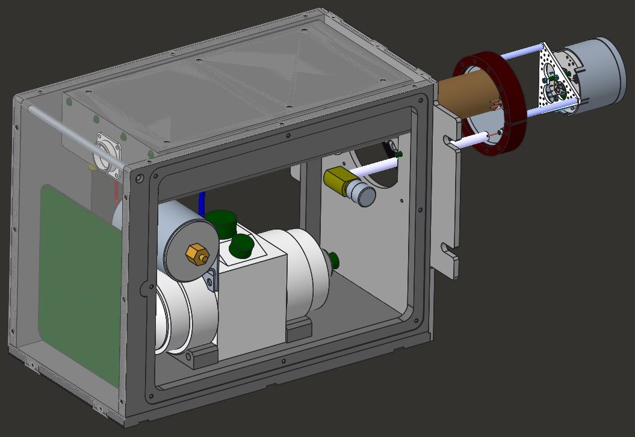
СЕГ-ГЗ-5КП
Изготавливается в АО «ИФТП» | Предлагаемые к разработке
СЕГ-ГЗ-4К | СЕГ-ГЗ-5КП
Недостатки: Выпуск газовой криогенной машины Сплит-Стирлинга с линейным приводом МСМГ-5А-1,7/80 КВО.0729.000-01, на которой основан спектрометр, прекращен. | Преимущества: Поиск альтернативы для более стабильной и бесперебойной работы по сравнению с имеющейся.

Slide 9
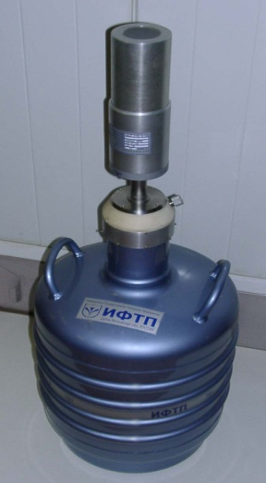
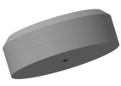
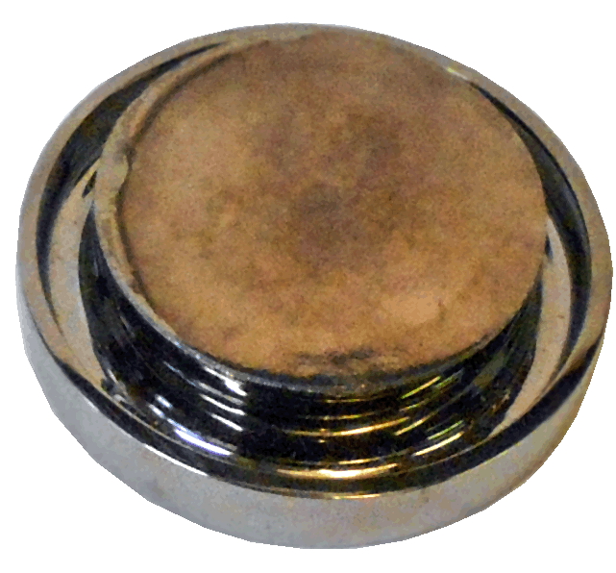
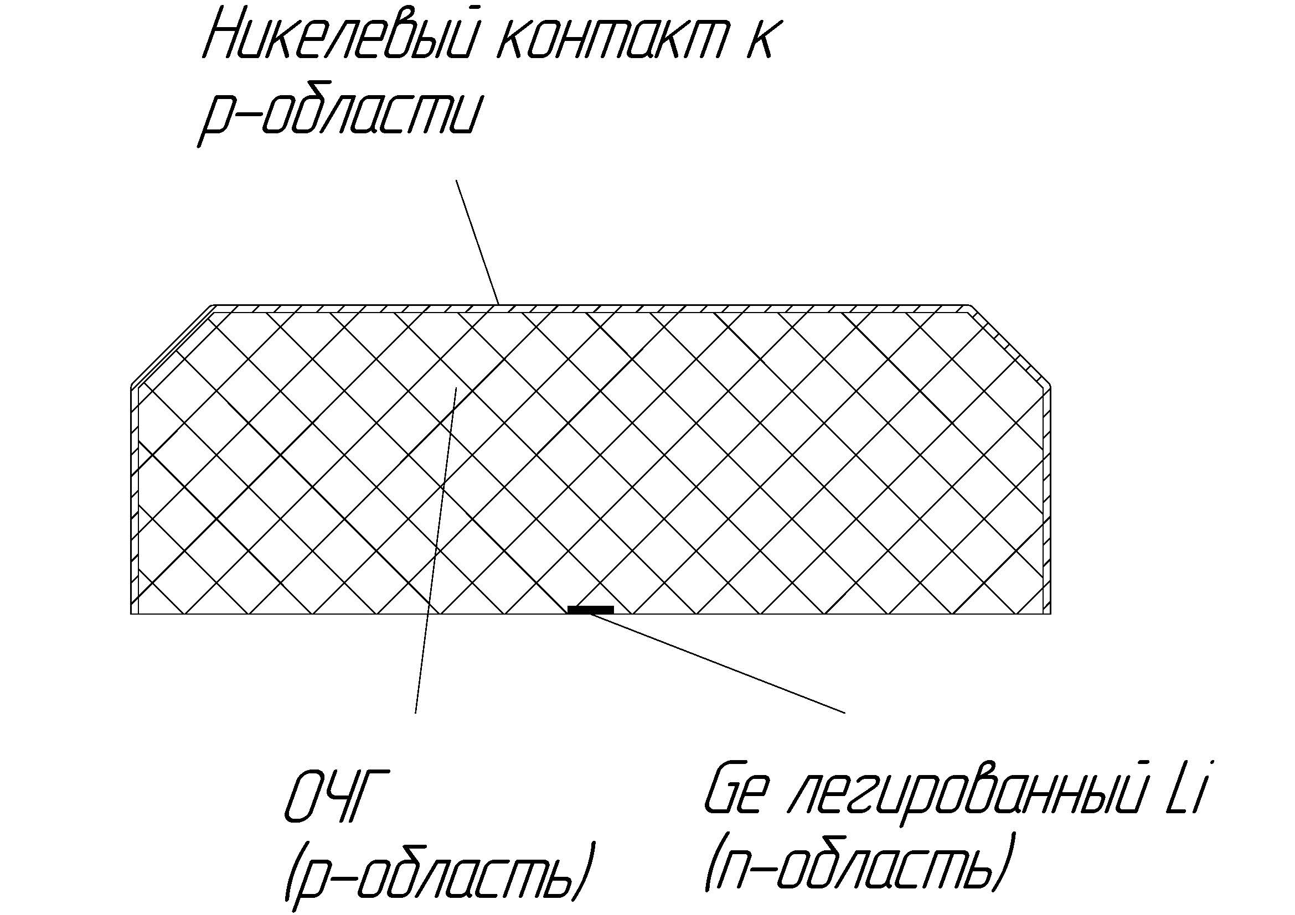
СЕР-2КП
Изготавливается в АО «ИФТП» | Предлагается к разработке
СЕР-1КП | СЕР-2КП
Недостатки: Узкий энергетический диапазон приема ионизирующего излучения | Преимущества: Возможность регистрации широкого диапазона энергий ионизирующего излучения

Slide 10
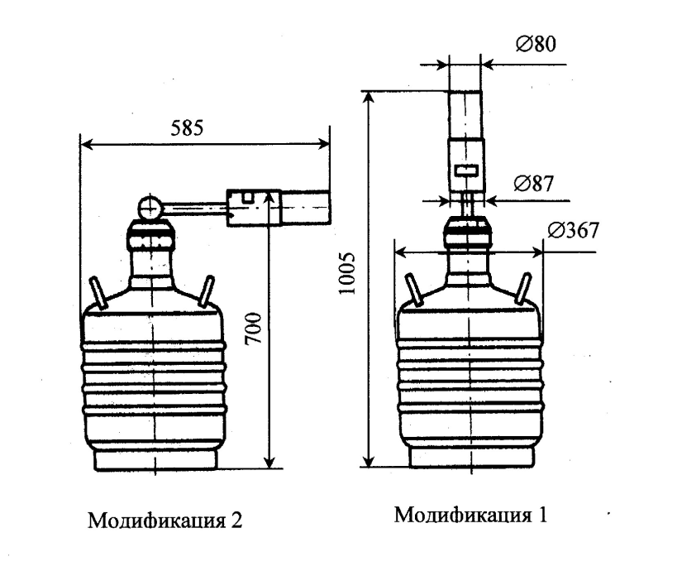
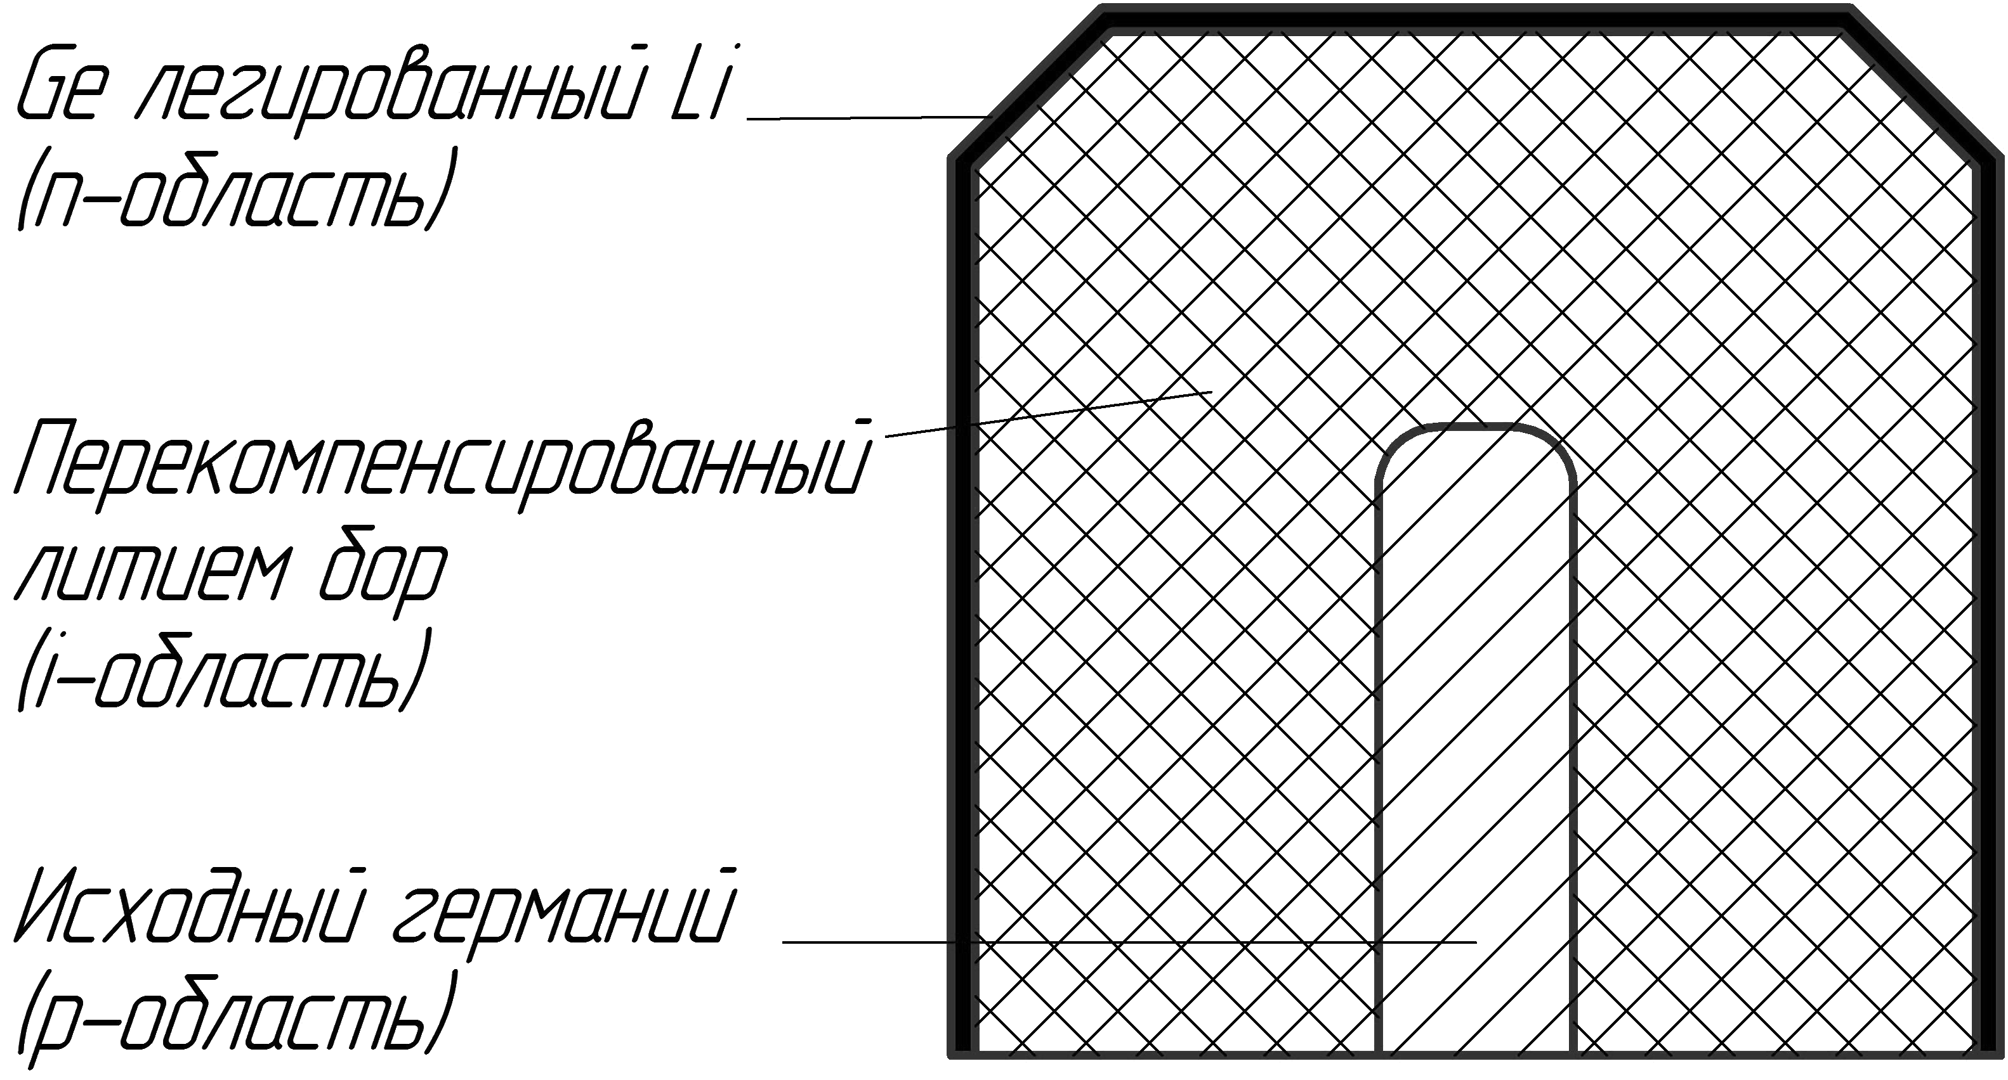
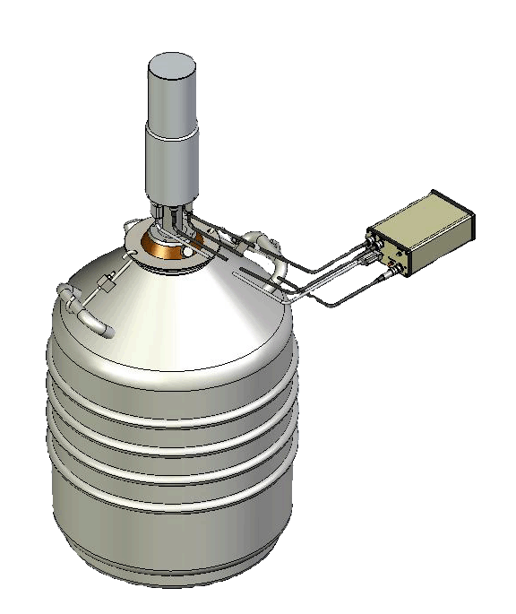
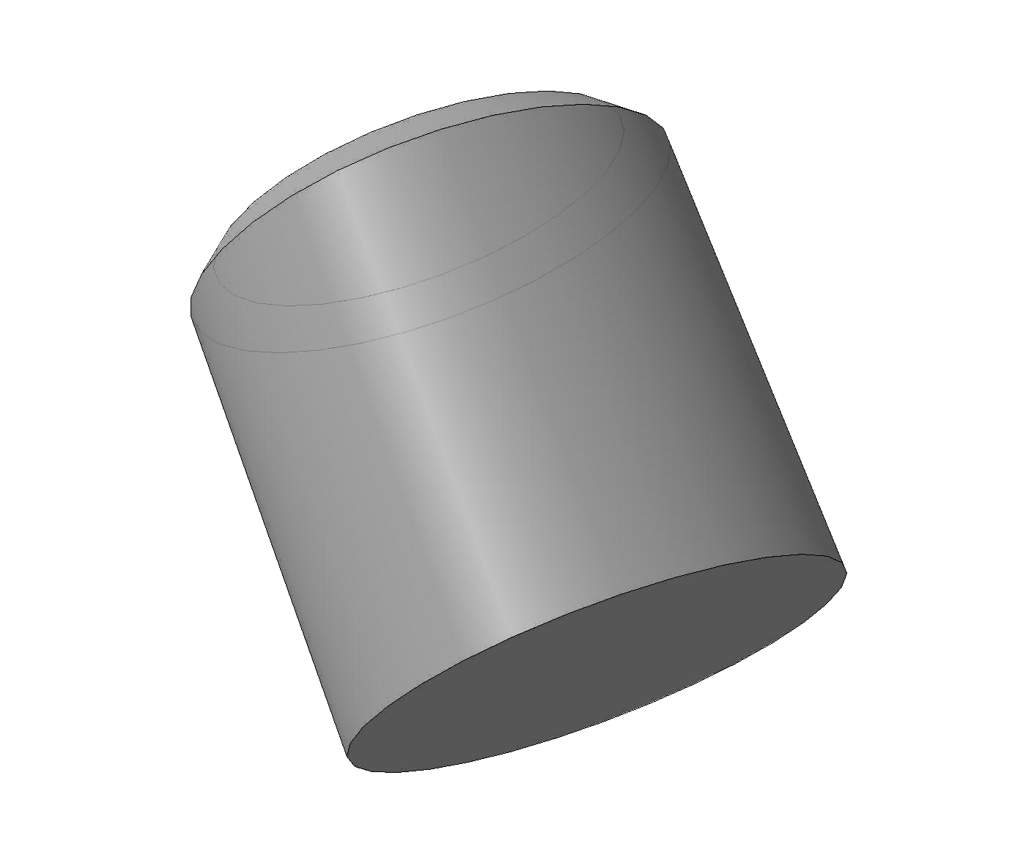
СЕГ-5КП
Изготавливается в АО «ИФТП» | Предлагается к разработке
СЕГ-1КП | СЕГ-5КП
Недостатки: Высокая стоимость Отсутствие в России изготовителя особо чистого германия | Преимущества: - Относительно низкая стоимость - Возможность изготавливать из отечественного сырья Недостатки: - Требует постоянного нахождения в жидком азоте

Slide 11
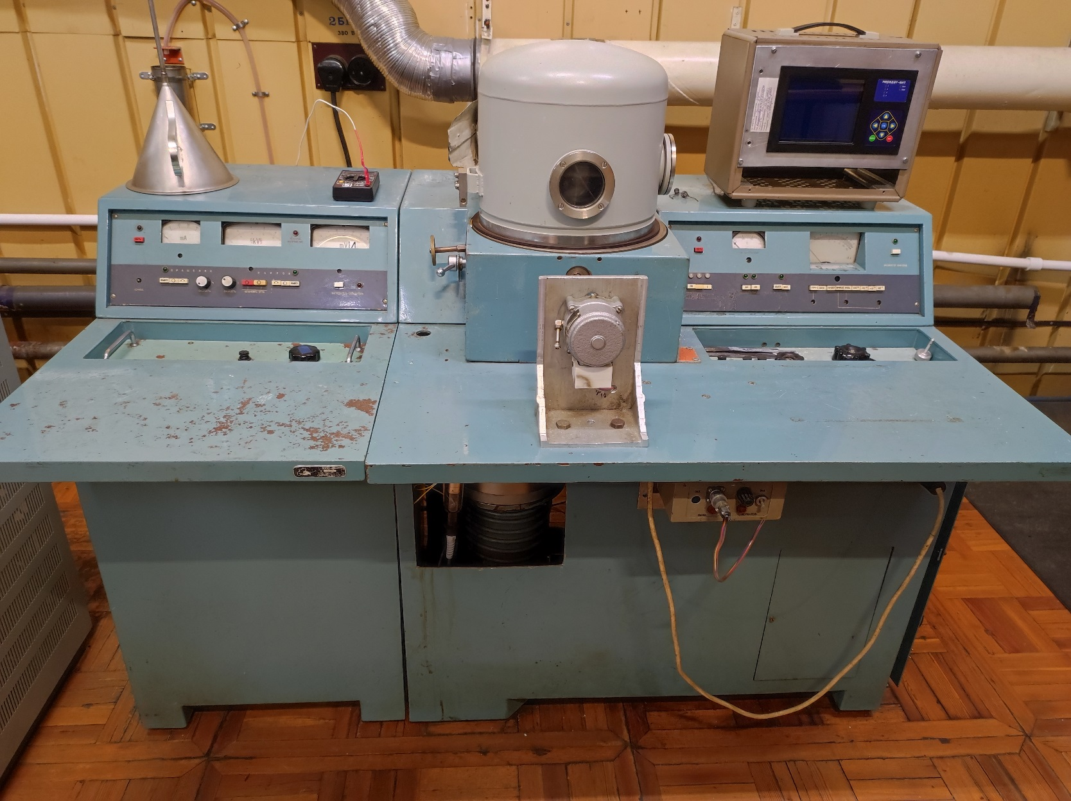
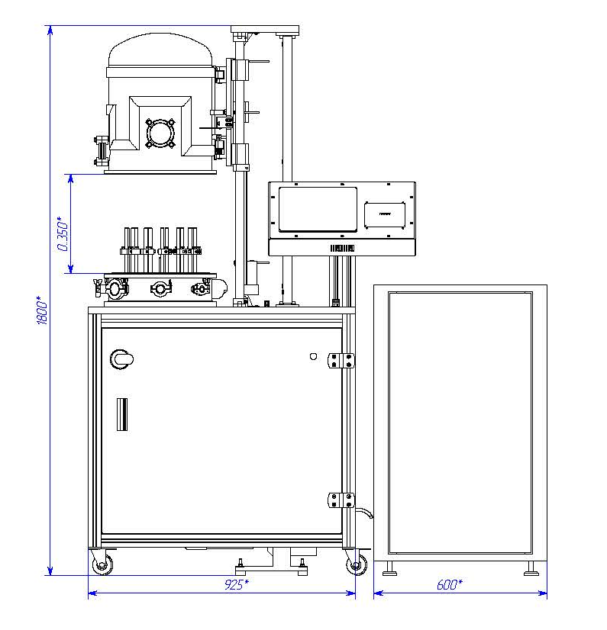
Техническое перевооружение для Ge(Li)

Slide 12
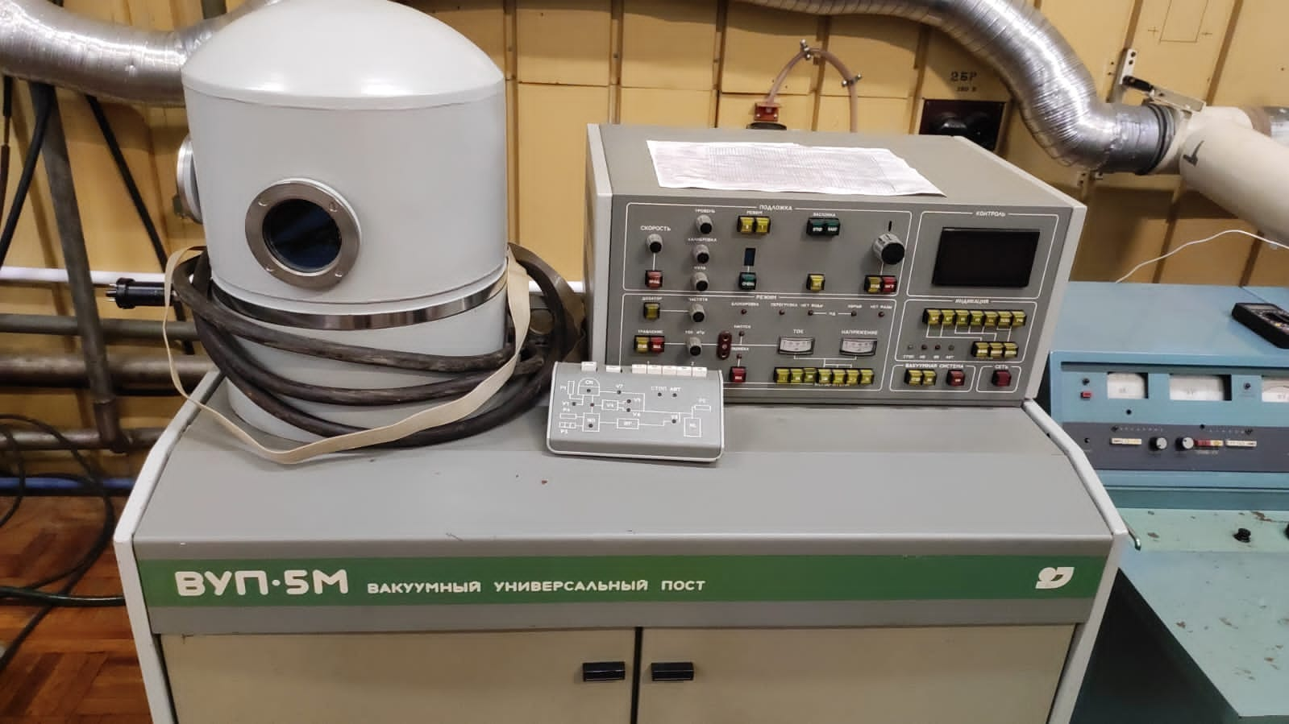
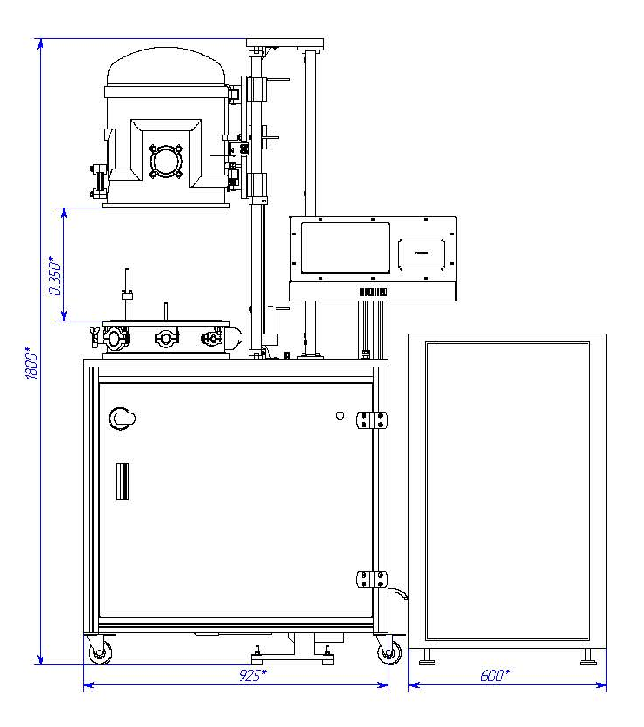
Магнетронная установка

Slide 13
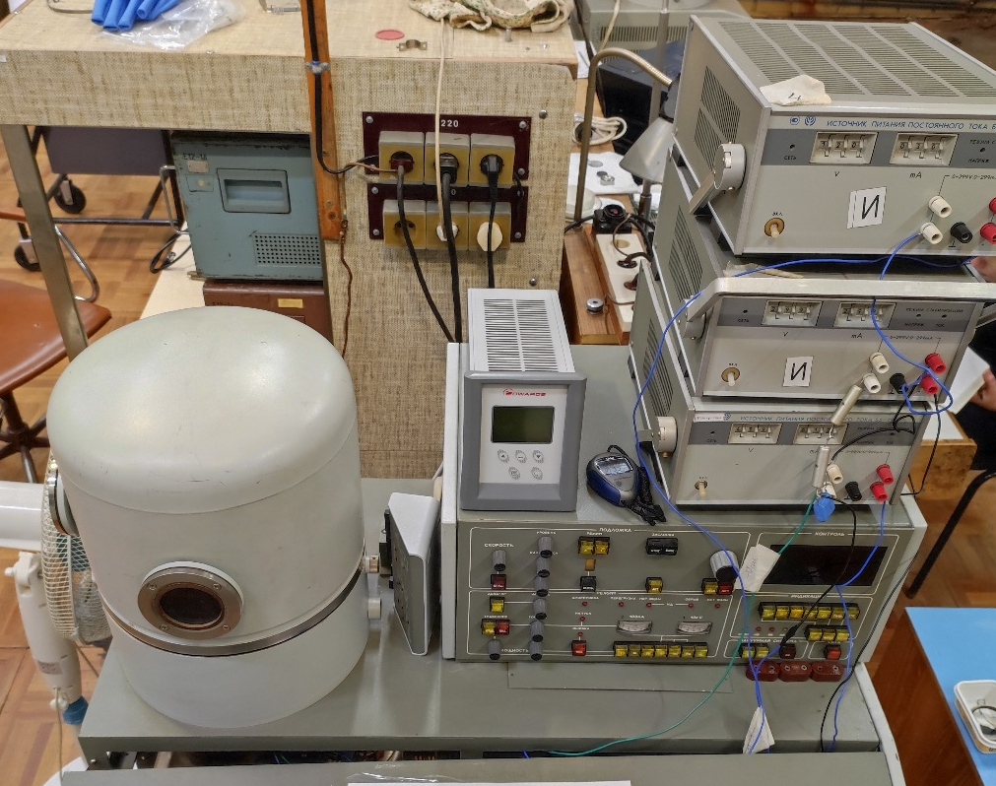
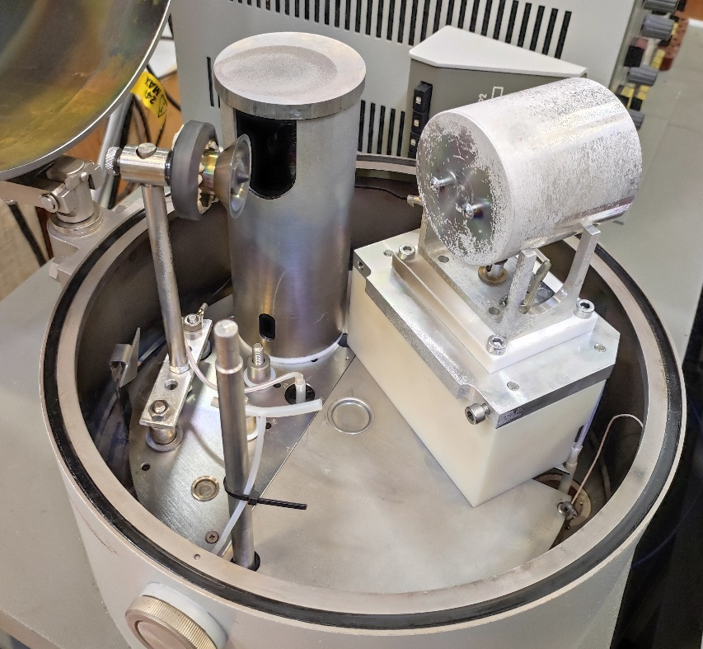
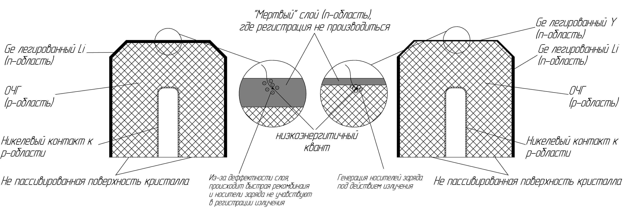
Модернизация магнетронной установки для напыления иттрия, с целью создания широкополосного блока детектирования

Slide 14
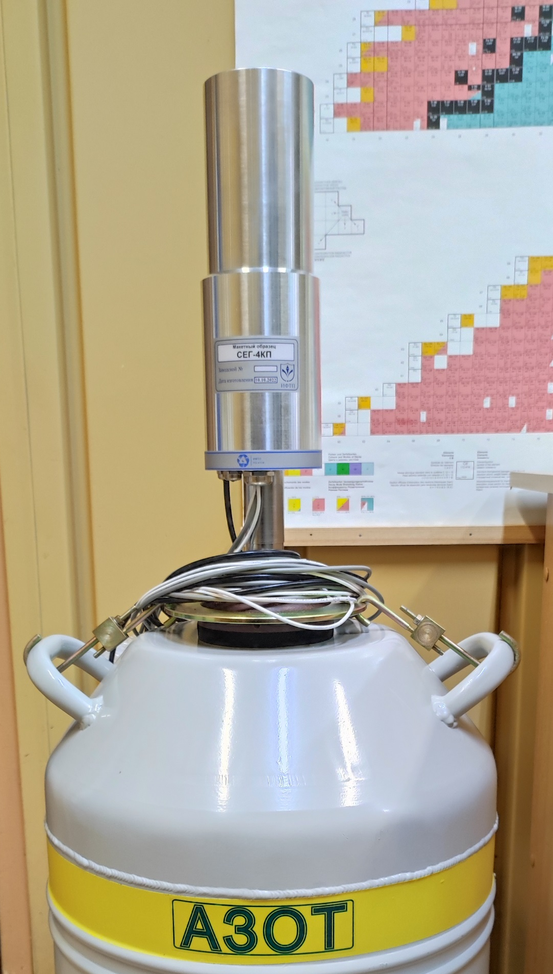
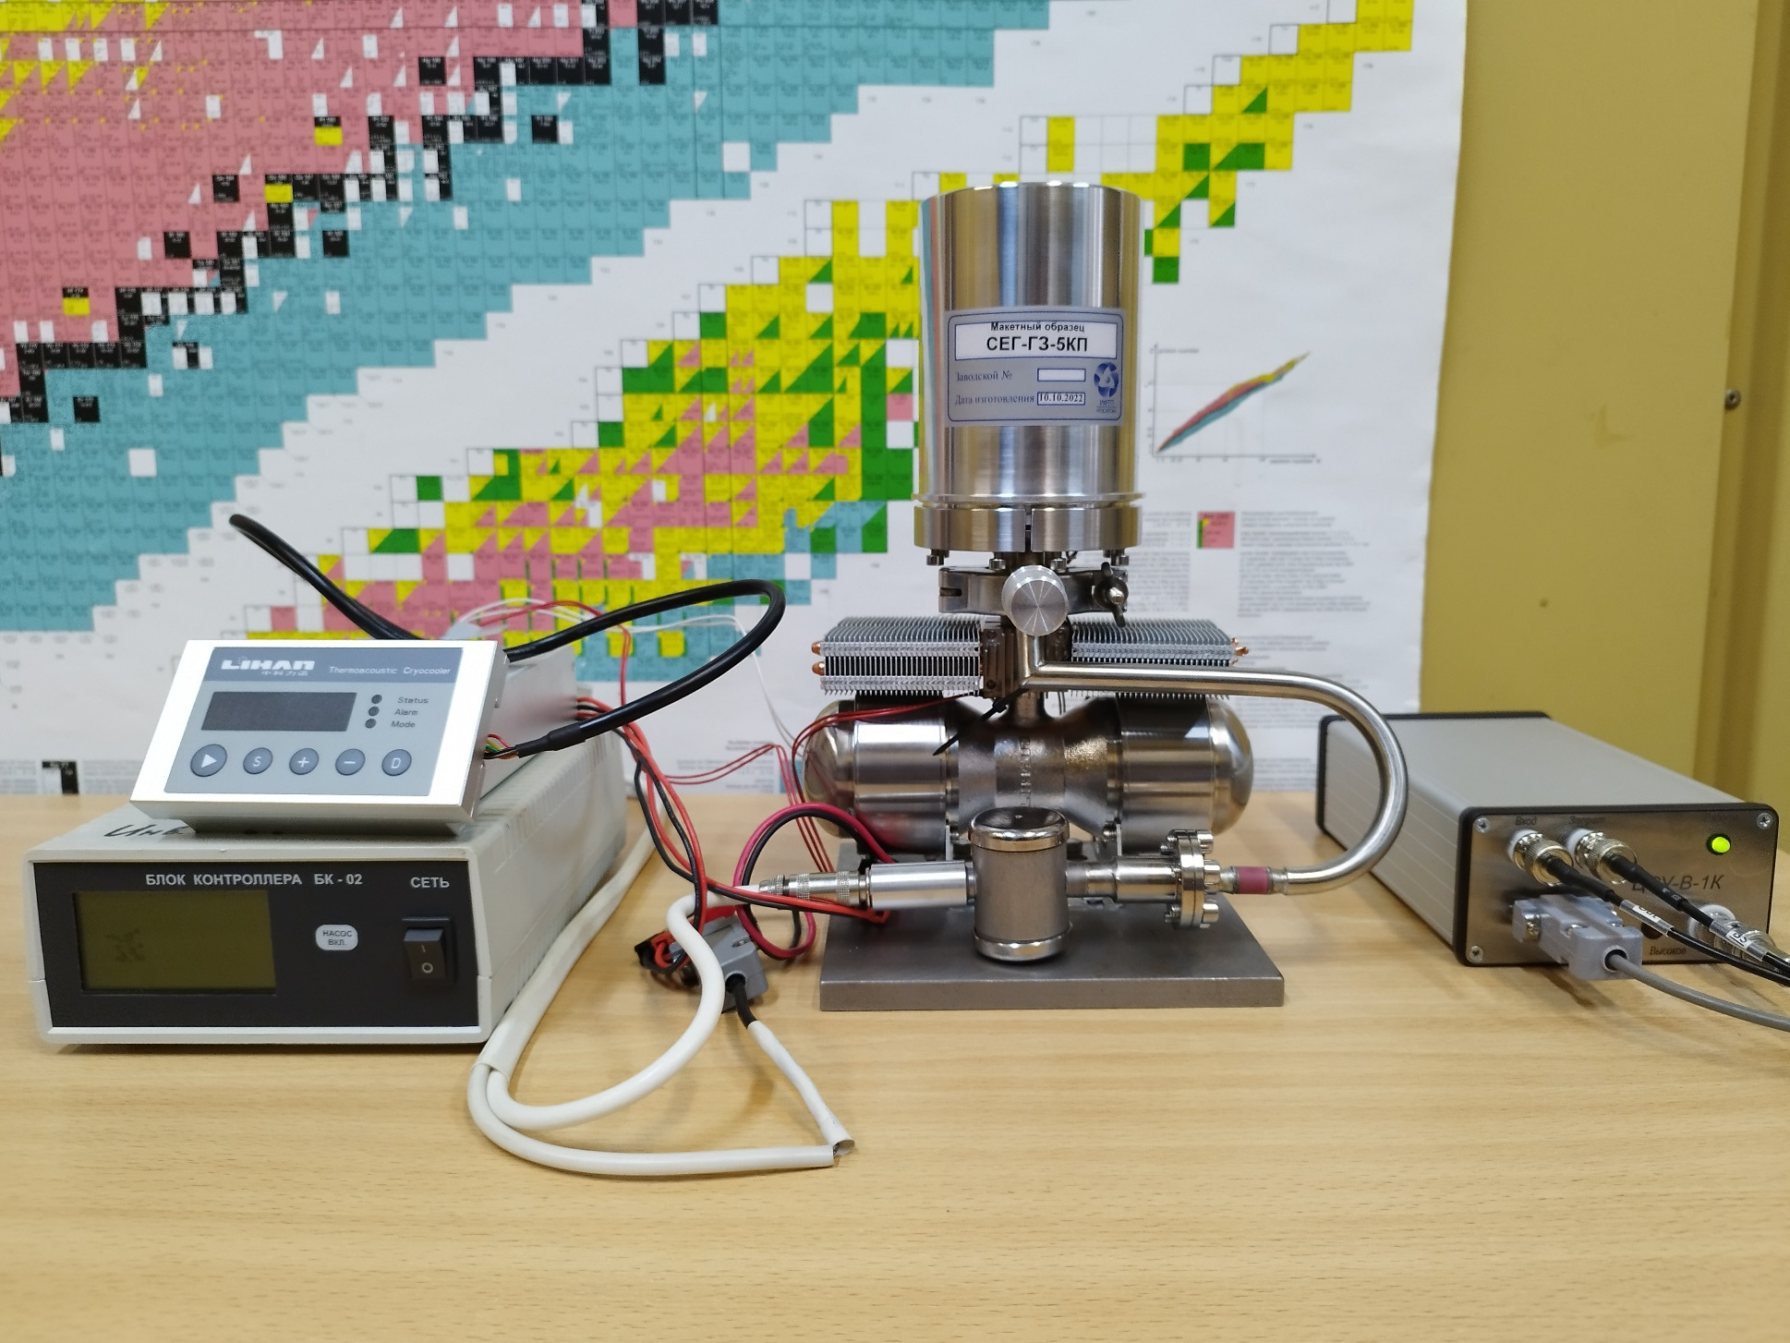
Макетные образцы СЕГ-4КП и СЕГ-ГЗ-5КП

Slide 15
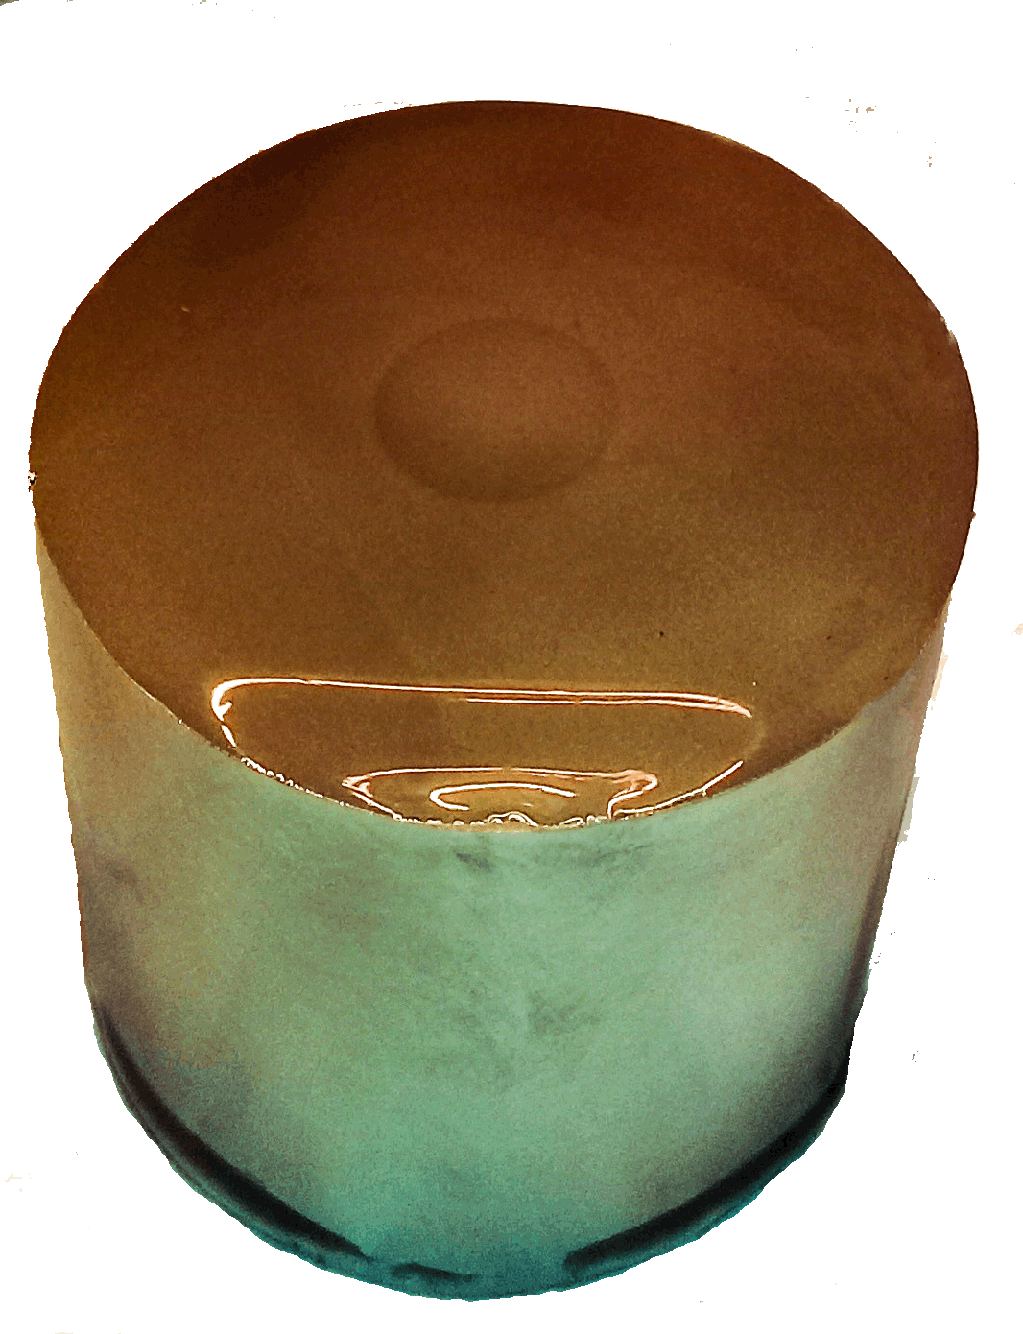
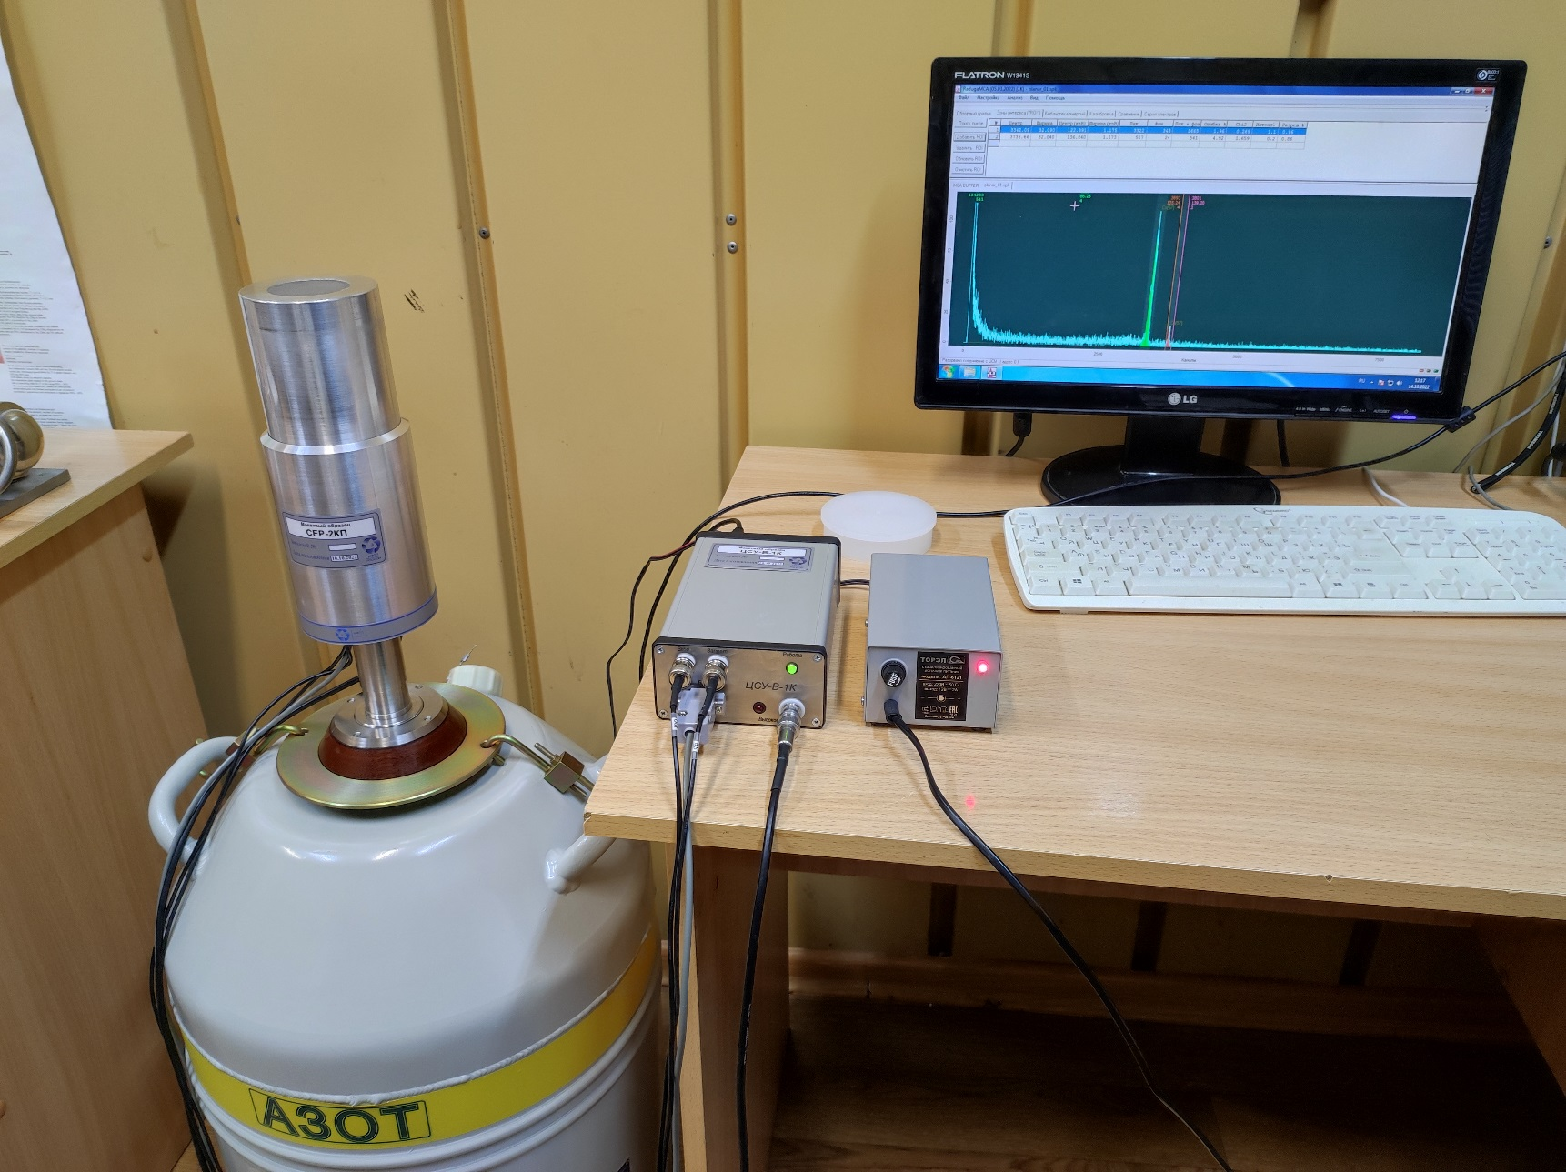
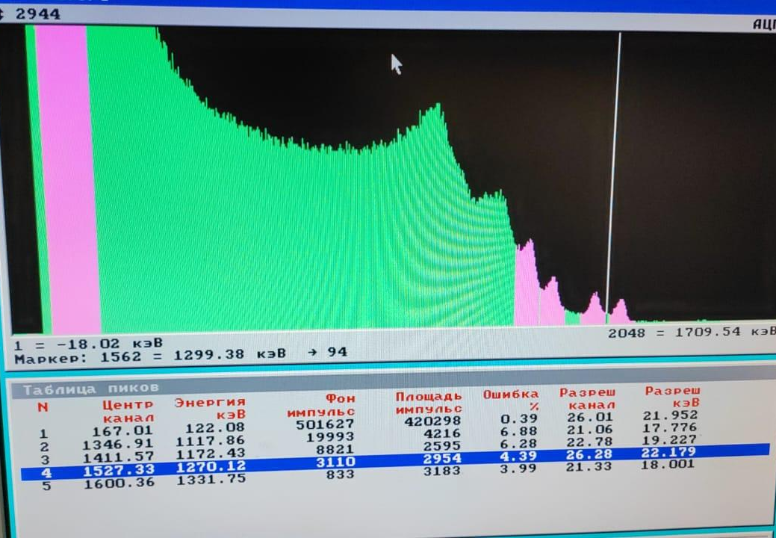
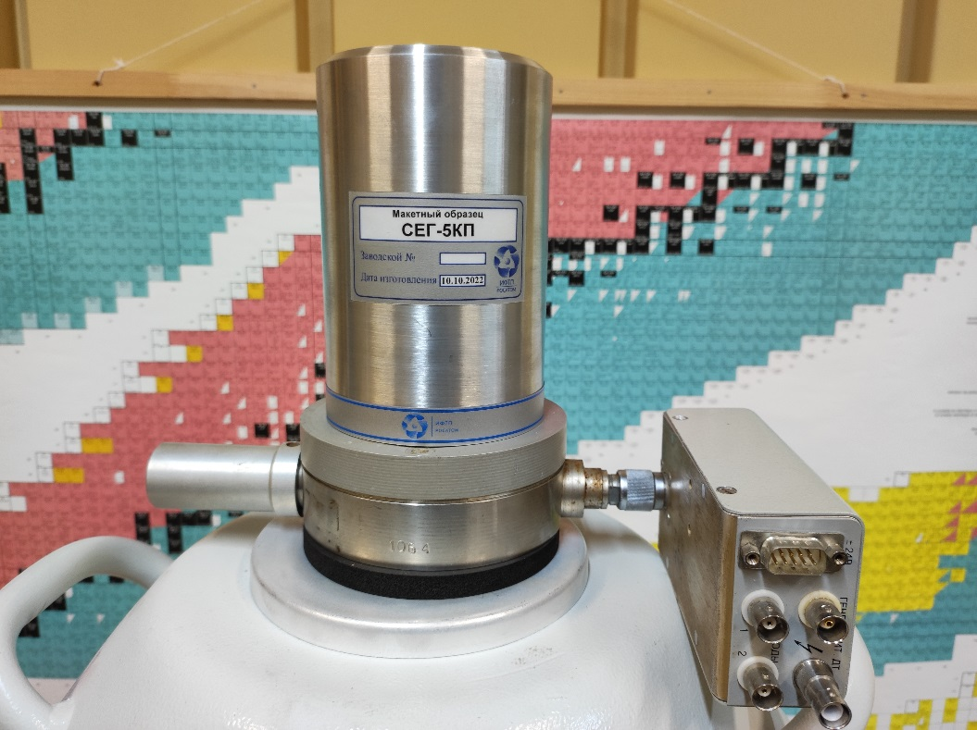
Макетные образцы СЕР-2КП и СЕГ-5КП

Slide 16
Благодарю за внимание!
141980 г. Дубна Московской обл. ул. Курчатова 4, АО «ИФТП»
тел.: /49621/ 70645 факс: 65082
E-mail: iftp@dubna.ru www.iftp.ru

